Slide 1

Modulo 3
Fonti Rinnovabili
Strategie di Integrazione e Implementazione
Tel: 06 95029607 Cell: 351 8418902 Email: info@montecapital.it

Slide 2
Gerarchia della Transizione Energetica
1. RIDURRE
Efficienza energetica: stessi servizi, meno energia
2. SOSTITUIRE
Rinnovabili: sostituire fossili con vento/sole
3. COMPENSARE
Carbon offsetting: quello che non puoi ridurre
Tel: 06 95029607 Cell: 351 8418902 Email: info@montecapital.it

Slide 3
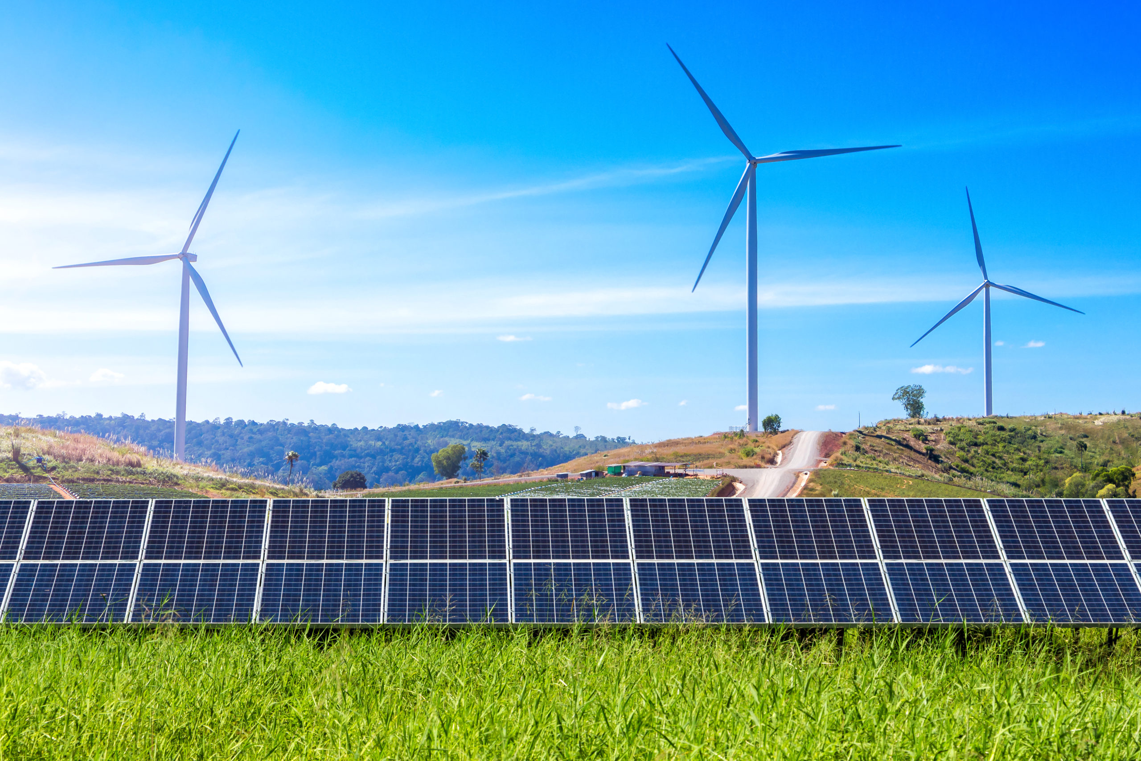
Perché le rinnovabili dopo l'efficienza?
Efficienza: riduce la domanda assoluta (il costo di ridurre è il più basso)
Rinnovabili: rimpiazzano la domanda residua (il costo per kWh è ora competitivo)
Effetto combinato: emissioni di CO₂ quasi nulle, costi energetici minimi
Se riduci i consumi del 30% con efficienza, poi hai bisogno del 30% di rinnovabili in meno
Tel: 06 95029607 Cell: 351 8418902 Email: info@montecapital.it

Slide 4
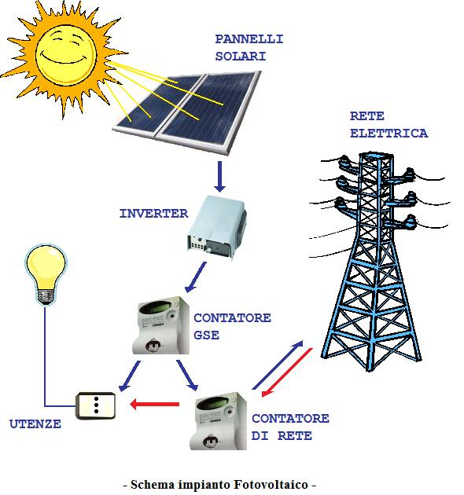
Energia Solare Fotovoltaica (FV)
Efficienza di cella: 18–22% (il 78–82% della luce solare non diventa elettricità)
Degradazione annuale: 0,5–0,7% l'anno (dopo 25 anni perde ~15% di prestazioni)
Capacity factor: 15–20% in Italia (il 15% della potenza picco effettiva media)
Costo (2024): 800–1.200 €/kW installato (incluso inverter, strutture, installazione)
Converte la radiazione solare direttamente in elettricità tramite celle di silicio
Tel: 06 95029607 Cell: 351 8418902 Email: info@montecapital.it

Slide 5

ROI del Solare FV in Azienda
Investimento: 50 kW × 1.000 €/kW = 50.000 €
Produzione annuale: 50 kW × 365 giorni × 5 h/giorno (media) = 91.250 kWh/anno
Ricavo: 91.250 kWh × 0,30 €/kWh (auto-consumo) = 27.375 €/anno
Payback: 50.000 / 27.375 = 1,8 anni
Con incentivi (PNRR 45%): payback scende a ~1 anno
Esempio: Azienda con 50 kW di solare su tetto
Tel: 06 95029607 Cell: 351 8418902 Email: info@montecapital.it

Slide 6

Capacity factor: 25–35% (utility scale), 15–25% (small wind per aziende)
Potenza tipica azienda: 20–100 kW (turbine piccole)
Costo (2024): 1.500–2.500 €/kW installato (small wind è più caro per kW)
Prerequisito: Sito con vento medio ≥ 6 m/s (buono), ≥ 7 m/s (eccellente)
Energia Eolica
Converte l'energia cinetica del vento in elettricità tramite turbine
Tel: 06 95029607 Cell: 351 8418902 Email: info@montecapital.it

Slide 7


Eolico vs Solare: Quando conviene?
Preferisci Solare se:
Clima soleggiato (Sud Italia)
Tetto ampio disponibile
Vento medio < 6 m/s
Preferisci Eolico se:
Sito ventoso (Nord Italia, costa)
Consumo energetico notturno
Spazio verticale disponibile
Tel: 06 95029607 Cell: 351 8418902 Email: info@montecapital.it

Slide 8
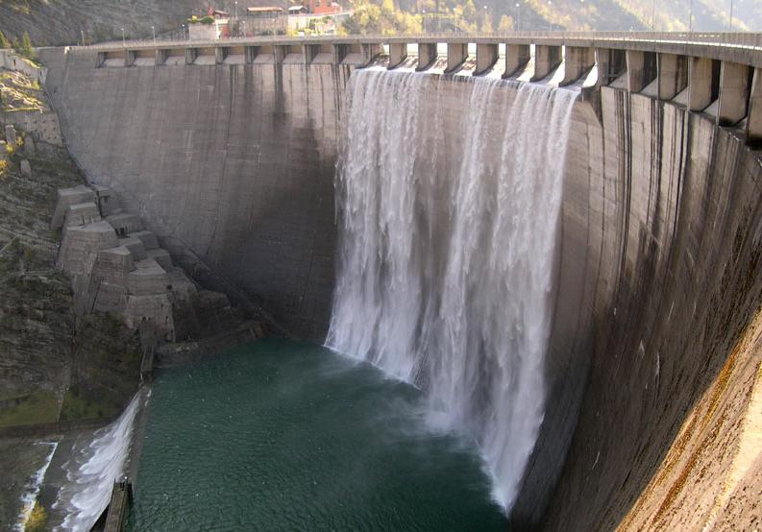
Energia Idroelettrica
Capacity factor: 40–60% (il più stabile tra i rinnovabili)
Adatto a: Aziende con corso d'acqua (ruscello, fiume) con dislivello
Costo: 2.000–5.000 €/kW (molto dipende da topografia e permessi)
Vantaggio: Generazione 24/7 (non dipende da sole/vento)
Svantaggio: Alto numero di permessi ambientali (natura protetta)
Tel: 06 95029607 Cell: 351 8418902 Email: info@montecapital.it
Questa foto di Autore sconosciuto è concesso in licenza da CC BY-NC

Slide 9
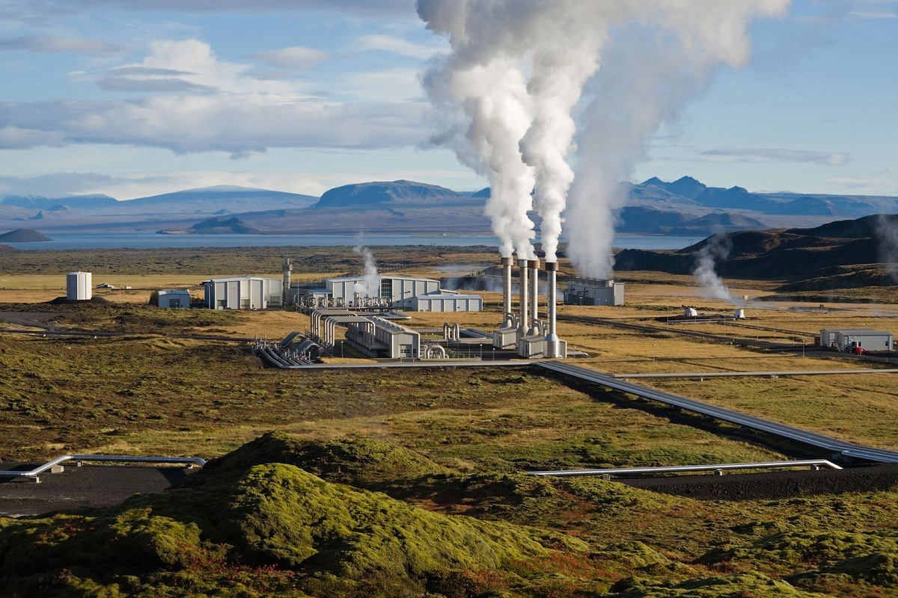
Energia Geotermica
Principio: Pompe di calore che sfruttano il calore del terreno (costante a 12–15°C a 100m di profondità)
COP: 3–4 (pompa di calore aria ha COP 2,5–3)
Adatto a: Riscaldamento/raffreddamento, non produzione di elettricità
Costo: 1.500–2.500 €/kW (incluso sonde geotermiche)
Payback: 7–12 anni (investimento alto, ma affidabile e stabile)
Tel: 06 95029607 Cell: 351 8418902 Email: info@montecapital.it

Slide 10
Il Problema della Variabilità
Il sole produce solo di giorno (meno in inverno)
Il vento è discontinuo (forti variazioni orarie)
Senza accumulo, l'energia in eccesso va sprecata
Soluzione: Batterie (storage), pompe idroelettriche, idrogeno verde
Sole e vento non producono 24/7 in modo predicibile
Tel: 06 95029607 Cell: 351 8418902 Email: info@montecapital.it

Slide 11

Batterie: il tallone d'Achille
Litio (Li-ion): Più efficienti (90%), ma costose (150–200 €/kWh nel 2024)
Piombo-acido: Vecchie, meno efficienti (75%), meno costose
Flow battery (ferro-vanadio): Durabilità 20+ anni, costo in calo
Sfida: Una batteria da 100 kWh costa 15.000–20.000 €. Coprire un'intera notte di consumo è molto costoso
Tel: 06 95029607 Cell: 351 8418902 Email: info@montecapital.it

Slide 12

Solare + Eolico + Storage (Hybrid)
D'estate: sole forte, meno vento → solare produce
D'inverno: meno sole, più vento → eolico produce
Di notte: batteria si scarica → riduce dipendenza dalla rete
Capacity factor combinato: 35–45% (vs 15% solare, 20% eolico singoli)
La combinazione è più robusta di una fonte singola.
Tel: 06 95029607 Cell: 351 8418902 Email: info@montecapital.it

Slide 13
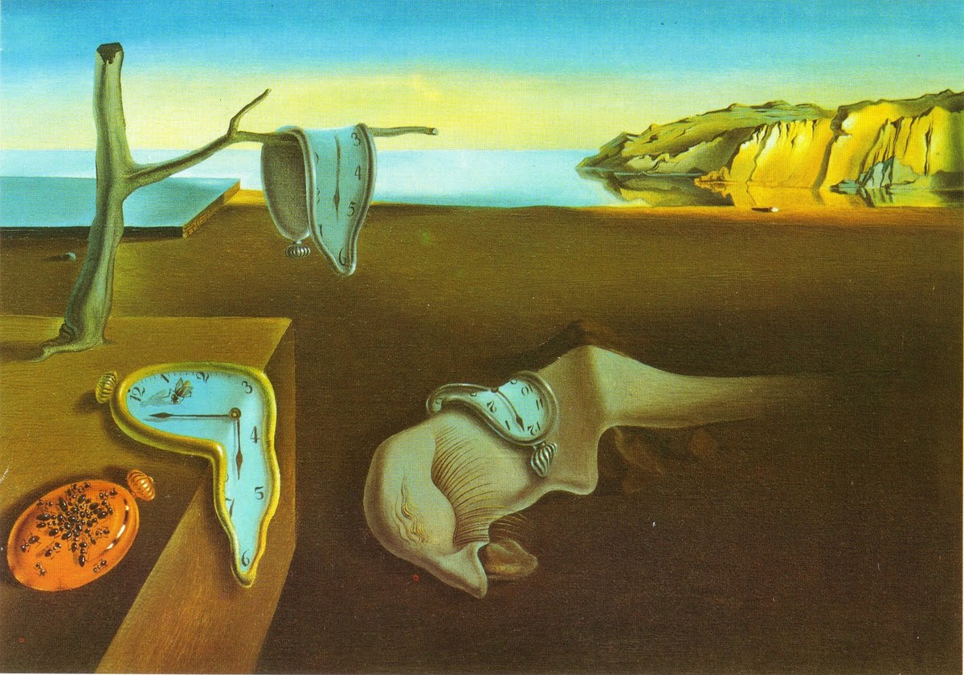
PAUSA
Ci vediamo tra 20 minuti
Tel: 06 95029607 Cell: 351 8418902 Email: info@montecapital.it

Slide 14
Modalità Parallelo: Impianto + rete insieme (se sole non basta, prendo dalla rete)
Scambio in sito: Uso l'energia prodotta subito (auto-consumo)
Feed-in tariff: Vendo energia in eccesso alla rete (prezzo garantito)
Servizi di rete: Batteria stabilizza la tensione (Volt/VAr support)
Integrazione in Rete (Grid Integration)
Come immettere energia rinnovabile nella rete pubblica
Tel: 06 95029607 Cell: 351 8418902 Email: info@montecapital.it

Slide 15
Case Study: Fabbrica con 100 kW Solare
Investimento: 100 kW × 1.000 €/kW = 100.000 €
Produzione: 100 kW × 365 × 5 h/giorno = 182.500 kWh/anno
Ricavo auto-consumo: 182.500 × 0,30 € = 54.750 €/anno
Payback: 100.000 / 54.750 = 1,8 anni
Con incentivi PNRR (45%): costo netto = 55.000 €, payback = 1 anno
Tel: 06 95029607 Cell: 351 8418902 Email: info@montecapital.it

Slide 16

Normative e Incentivi
CSRD: Obbliga rendicontazione, incoraggia rinnovabili per ridurre Scope 2
Net Metering: Scambio in sito: consumi ≥ produzione, paghi la differenza
Transizione 5.0: Credito d'imposta fino al 45% per efficienza + rinnovabili
PNRR: Contributi per solare nelle PMI, isolamento termico, pompe di calore
Tel: 06 95029607 Cell: 351 8418902 Email: info@montecapital.it

Slide 17

Ostacoli Comuni nelle Aziende
Ostacoli
Costi iniziali alti
Variabilità (sole/vento)
Permessi comunali
Soluzioni
Incentivi (PNRR 45%)
Hybrid + storage
PPA (contratti energia)
Tel: 06 95029607 Cell: 351 8418902 Email: info@montecapital.it

Slide 18

Come Dimensionare un Impianto Rinnovabile
Passo 1: Verifica i consumi annuali (dalle bollette, es. 200.000 kWh/anno)
Passo 2: Calcola la taglia rinnovabile 200.000 kWh / 5 h/giorno media solare / 365 = 110 kW
Passo 3: Valuta spazio disponibile (110 kW solare occupa ~700 mq)
Passo 4: Aggiungi storage se necessario (per ore serali/notturne)
Tel: 06 95029607 Cell: 351 8418902 Email: info@montecapital.it

Slide 19
Transizione Giusta
Riqualificazione dei dipendenti (skill nuove in energie rinnovabili)
Investimenti nelle zone dipendenti dal carbone/gas
Trasparenza nelle comunità locali (accettazione sociale)
Il passaggio a rinnovabili ha implicazioni sociali. Le aziende devono pianificare:
Tel: 06 95029607 Cell: 351 8418902 Email: info@montecapital.it

Slide 20
Ricapitolazione Modulo 3
Nel Modulo 4 vedremo come Digitalizzazione e Transizione 5.0 rendono tutto questo misurabile e ottimizzabile
Efficienza (Modulo 2) + Rinnovabili (Modulo 3) = Decarbonizzazione
Tel: 06 95029607 Cell: 351 8418902 Email: info@montecapital.it

Slide 21

DOMANDE & FAQ
Quale parte vi incuriosisce di più?
Dove vedete rischi o opportunità?
Tel: 06 95029607 Cell: 351 8418902 Email: info@montecapital.it

Slide 22
GRAZIE DELL’ATTENZIONE
A domani con il MODULO 4
Tel: 06 95029607 Cell: 351 8418902 Email: info@montecapital.it

